Slide 1
রসায়ন অনলাইন ক্লাসের পক্ষ থেকে সবাইকে শুভেচ্ছা

Slide 2
শিক্ষক পরিচিতি
পিনাকী রানী মন্ডল
প্রভাষক (রসায়ন )
কালিদাস বড়াল স্মৃতি (ডিগ্রি) মহাবিদ্যালয়
খাসেরহাট বাজার, চিতলমারী,
বাগেরহাট ।
ফোন নম্বর—০১৭৪৯২১৭৭১৬ ।

Slide 3
পাঠ পরিচিতি
রসায়ন প্রথম পত্র
প্রথম অধ্যায়ঃ ল্যাবরেটরির নিরাপদ ব্যবহার
আজকের পাঠঃ ফাস্ট এইড বক্স
একাদশ ও দ্বাদশ শ্রেণি

Slide 4
এই পাঠের শিখনফল--
১। ফাস্ট এইড বক্স কী সে সম্পর্কে জ্ঞান লাভ করবে ।
২। ফাস্ট এইড বক্সের উপকরণগুলো কী কী এবং কী কাজে ব্যবহৃত হয় সে সম্পর্কে জ্ঞান লাভ করবে।
৩। ল্যাবরেটরিতে ফাস্ট এইড বক্সের গুরুত্ব সম্পর্কে জ্ঞান লাভ করতে পারবে।

Slide 5
ল্যাবরেটরিতে কাজ করতে গিয়ে নিম্নোক্তভাবে আহত ও অসুস্থ হয়ে পড়তে পারে । যেমন-
গ্লাসসামগ্রী ব্যবহার করতে গিয়ে ত্বক কেটে গিয়ে রক্তপাত হওয়া ।
রাসায়নিক পদার্থ ব্যবহার করতে গিয়ে মুখে, চোখে ও ত্বকে আক্রান্ত হওয়া ।
উত্তপ্ত গ্লাসসামগ্রীর সংস্পর্শে বা বার্নারের শিখায় ত্বক পুড়ে যায় ।
পরীক্ষাগারে কোনভাবে আগুন লাগা ।

Slide 6
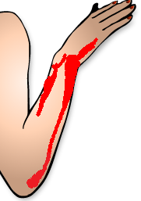
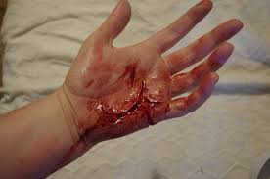
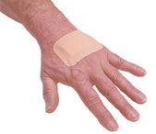
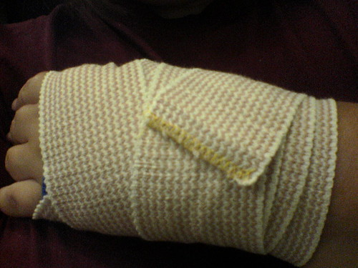
নিচের ছবিগুলি লক্ষ্য করোঃ
দুর্ঘটনার সাথে সাথে
দুর্ঘটনার পরে

Slide 7
ফাস্ট এইড বক্স
কোথাও কোনো দুর্ঘটনার শিকার কোনো ব্যক্তিকে প্রাথমিক চিকিৎসা দেওয়ার উদ্দেশ্যে বিভিন্ন চিকিৎসার যন্ত্রপাতি ও ঔষধপত্র একত্রে যে বাক্সে রাখা হয় তাকে ফাস্ট এইড বক্স বলে ।

Slide 8
ফাস্ট এইড বক্স

Slide 9
ফাস্ট এইড বক্সের উপকরণসমুহঃ
ফাস্ট এইড বক্স প্রধানত তিন ধরণের উপাদান নিয়ে গঠিত । যেমনঃ
ধারকঃ
একে সাধারণভাবে বক্স বলা হয় । এটি মজবুত টেকসই প্লাস্টিকের তৈরি । দেখতে খুবই আকর্ষনীয় । বক্সের উপরিভাগে লাল ক্রস চিহ্নযুক্ত প্রচ্ছদ থাকে । এতে হাতল থাকে ।

Slide 10
চিকিৎসা যন্ত্রপাতিঃ
প্রাথমিক চিকিৎসার জন্য ফাস্ট এইড বক্সে নিম্নোক্ত যন্ত্রপাতিগুলো রাখা হয় ।ল্যাবরেটরিতে ফাস্ট এইড বক্সে রাখা যন্ত্রপাতি ও অন্যান্য উপাদান সামগ্রীকে ল্যাবরেটরির কীট বলা হয় । যেমনঃ তুলা, ব্যান্ডেজ , ব্লেড, চিমটা, লিউকো ব্যান্ডেজ, সিরিঞ্জ, ডেটল, বার্নল ক্রিম, টিংচার আয়োডিন ইত্যাদি ল্যাবরেটরি কীট।

Slide 11
পকেট মাস্কঃ বিষাক্ত গ্যাস ধুলাবালি, জীবাণু ,ধোয়া ইত্যাদি রোধ করার জন্য ।
তুলাঃ পরিষ্কার করার জন্য , ব্যান্ডেজের বিকল্প হিসেবে ব্যবহারের জন্য।
ব্যান্ডেজঃ ড্রেসিং এর নিরাপত্তার জন্য ব্যান্ডেজ বা গজ কাপড় ব্যবহার করা হয় ।
আঠালো ব্যান্ডেজঃ আঘাতের দরুন রক্তপাত, হাড়ভাঙা, পোড়ার চিকিৎসার জন্য।
ড্রেসিং- জীবাণুমুক্ত আইপ্যাড, গজপ্যাড, টেপলন ইত্যাদি সরাসরি ক্ষতস্থানের ড্রেসিং এর সংরক্ষণ করা হয় ।
থার্মোমিটারঃ শরীরের তাপমাত্রা পরিমাপের জন্য ।
পেনলাইটঃ ভালোভাবে দেখার জন্য একে সংরক্ষণ করা হয় ।
চিমটাঃ ব্যান্ডেজ, গজ, সুতা ইত্যাদি ধরার জন্য সংরক্ষণ করা হয় ।
ছুরিঃ ব্যান্ডেজ, গজ, সুতা ইত্যাদি কাটার জন্য সংরক্ষণ করা হয় ।
সিরিঞ্জঃ জীবাণুমুক্ত পানি, স্যালাইন দ্রবণ, আয়োডিন দ্রবণ, ক্ষার দ্রবণ দিয়ে ক্ষতস্থান পরিষ্কার করার জন্য এটির দরকার ।

Slide 12
৩) ঔষধঃ
ক) এন্টিসেপটিক লিকুইডঃ সেভলন, ডেটল ।
খ) এন্টিসেপটিক মলমঃ নিউমাইসিন, ব্যাকটোসিন, নিউবেক্সিন, পভিডোন, আয়োডিন ইত্যাদি ।
গ) ব্যাথানাশকঃ ব্যাথানাশক ও জ্বর হিসেবে প্যারাসিটামল রাখা হয়
ঘ) জীবন রক্ষাকারীঃ অ্যাসপিরিন ।
ঙ) শীতলকারক জেলঃ বার্নল ক্রিম ।
চ) ওরস্যালাইনঃ ডায়রিয়া, পাতলা পায়খানা, অতিরিক্ত গরমে পানি শূন্যতা দেখা দিলে পানির সাথে গুলিয়ে খাইয়ে দিতে হবে ।
ছ) প্রবাহরোধী ব্যাথানাশকঃ আইবুফেন, ন্যাপারক্সেন মচকানো ও আঘাতজনিত যন্ত্রণায় ব্যবহারের জন্য রাখা হয় ।

Slide 13
ফাস্ট এইড বক্সের গুরুত্বঃ
জীবন রক্ষাঃ প্রতিটি প্রাথমিক চিকিৎসার প্রধান লক্ষ্যই হচ্ছে আক্রান্ত ব্যক্তির জীবন রক্ষা করা ।
অধিকতর ক্ষতির আশঙ্কা নিরোধঃ আক্রান্ত ব্যক্তির অবস্থার যাতে অবনপ্তি না ঘটে এ প্রক্রিয়ায় সে ব্যবস্থা গ্রহণ করা হয় ।
নিরাময় উন্নতকরণঃ আক্রান্ত ব্যক্তিকে ফাস্ট এইড প্রক্রিয়ায় আনয়ন করে অসুস্থতা অথবা আঘাত থেকে নিরাময় করার চেষ্টা করা হয় । যেমন, ক্ষতিগ্রস্ত স্থানে প্লাস্টার লাগানো।

Slide 14
একক কাজ
ফাস্ট এইড বক্স প্রধানত কয় ধরণের উপকরণ দিয়ে গঠিত?

Slide 15
মূল্যায়ন
১। ল্যাবরেটরিতে ফাস্ট এইড বক্স কেন প্রয়োজন?
২। ফাস্ট এইড বক্সে ওরস্যালাইন কেন রাখা হয়?
৩। ফাস্ট এইড বক্সে কেন থার্মোমিটার রাখা হয়?

Slide 16
বাড়ির কাজঃ
ল্যাবরেটরিতে ফাস্ট এইড বক্স রাখা জরুরী কেন তা ব্যাখ্যাসহ লিখে নিয়ে আসবে।

Slide 17
আগামীদিনের পাঠ
বুনসেন বার্নারের দ্বারা বিভিন্ন যন্ত্রপাতিতে তাপ দেওয়ার কৌশল

Slide 18
সবাইকে ধন্যবাদ

